Slide 1



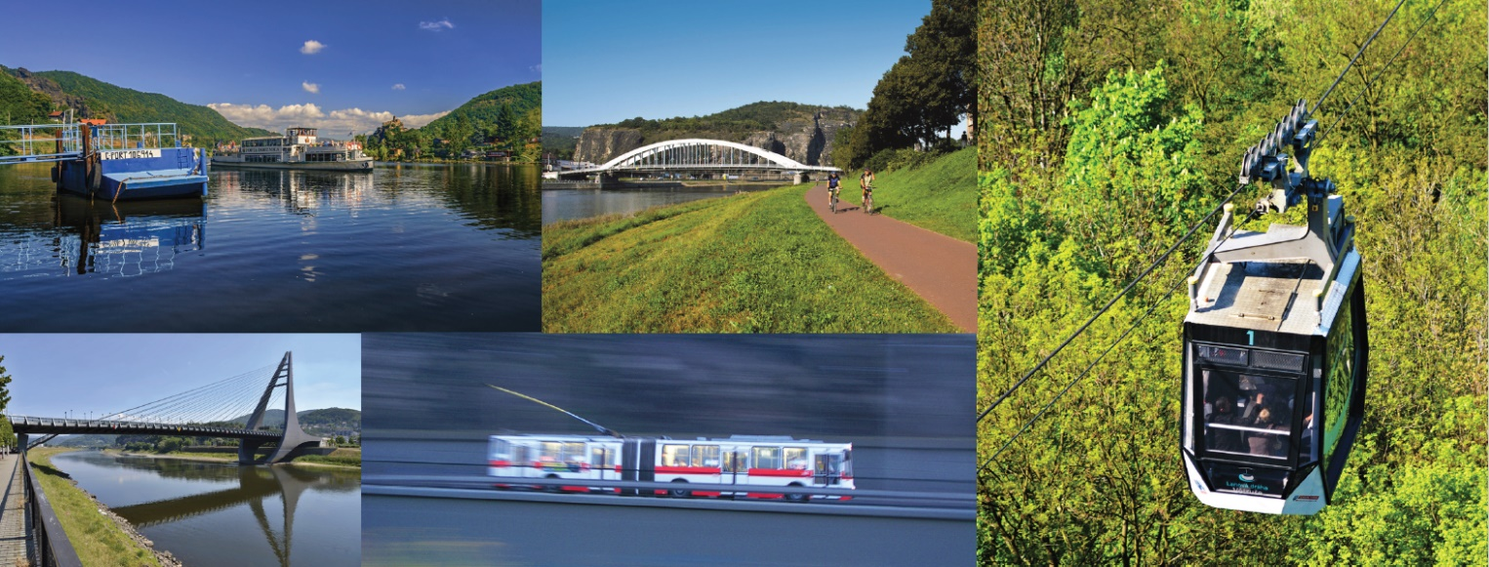
Plán udržitelné městské mobility
Ústí nad Labem
  Informační středisko, Mírové nám. 1/1, Ústí nad Labem, 30. 1. 2019

Slide 2
Program setkání
1. část: cca 45 min.
Představení plánu udržitelné městské mobility
Komunikační a participační aktivity
Výstupy a závěry analytické části PUMM Ústí nad Labem
UJEP: Příspěvek k mobilitě obyvatelstva a dopadům dopravy na životní prostředí
2. část: cca 45 min.
Workshop pro veřejnost
  Informační středisko, Mírové nám. 1/1, Ústí nad Labem, 30. 1. 2019

Slide 3
Představení plánu udržitelné městské mobility (PUMM)
SUMP (Sustainable Urban Mobility Plan)
Mgr. Jan Husák, Ing. Andrea Ryvolová
Magistrát města Ústí nad Labem
  Informační středisko, Mírové nám. 1/1, Ústí nad Labem, 30. 1. 2019

Slide 4

Co je PUMM
„Plán udržitelné městské mobility je strategickým plánem, který je vytvořen k uspokojení potřeb mobility lidí a podniků ve městech a jejich okolí a k zajištění lepší kvality života. Je postaven na stávající praxi a bere náležitě v úvahu integrační, participační a hodnotící principy.“
PUMM je dlouhodobý strategický dokument.
  Informační středisko, Mírové nám. 1/1, Ústí nad Labem, 30. 1. 2019

Slide 5
Primární cíle zpracování PUMM
nastavení trvale udržitelného dopravního systému,
zvýšení dopravní bezpečnosti a ochrany obyvatel,
vytvoření bezpečného a zdravého veřejného prostoru,
zvýšení kvality života obyvatel,
cílené ovlivňování dopravního chování obyvatel města s důrazem na změnu dělby přepravní práce ve prospěch udržitelných forem dopravy.
  Informační středisko, Mírové nám. 1/1, Ústí nad Labem, 30. 1. 2019

Slide 6
Varianta zpracování
SUMF
Povinnost pro čerpání EU fondů
SUMP (zbytková část)
Povinnost pro čerpání EU fondů od r. 2021
SUMP (PUMM)
  Informační středisko, Mírové nám. 1/1, Ústí nad Labem, 30. 1. 2019

Slide 7
Realizační struktura
Řídící skupina
HaskoningDHV Czech Republic, spol. s r. o.
Centrum dopravního výzkumu, v. v. i.
Komunikační strategie
Analytická
Návrhová
Akční plán
  Informační středisko, Mírové nám. 1/1, Ústí nad Labem, 30. 1. 2019

Slide 8

Děkujeme vám za pozornost.
Mgr. Jan Husák
Vedoucí oddělení koncepcí
jan.husak@mag-ul.cz
Ing. Andrea Ryvolová
Referentka oddělení koncepcí
andrea.ryvolova@mag-ul.cz
Magistrát města Ústí nad Labem
Odbor strategického rozvoje
Velká hradební 2336/8, 401 00 Ústí nad Labem-město

Slide 9
Komunikační a participační aktivity
Mgr. Michal Bajgart, Mgr. Alena Klímová
Centrum dopravního výzkumu, v. v. i.
  Informační středisko, Mírové nám. 1/1, Ústí nad Labem, 30. 1. 2019

Slide 10
Jak komunikace probíhá?
Principy
Oboustranná komunikace
Zapojení všech cílových skupin ve všech fázích
Nestrannost
Realizace
Pracovní skupina pro komunikaci
Přímá komunikace na akcích s veřejností
On-line komunikační nástroje
  Informační středisko, Mírové nám. 1/1, Ústí nad Labem, 30. 1. 2019

Slide 11
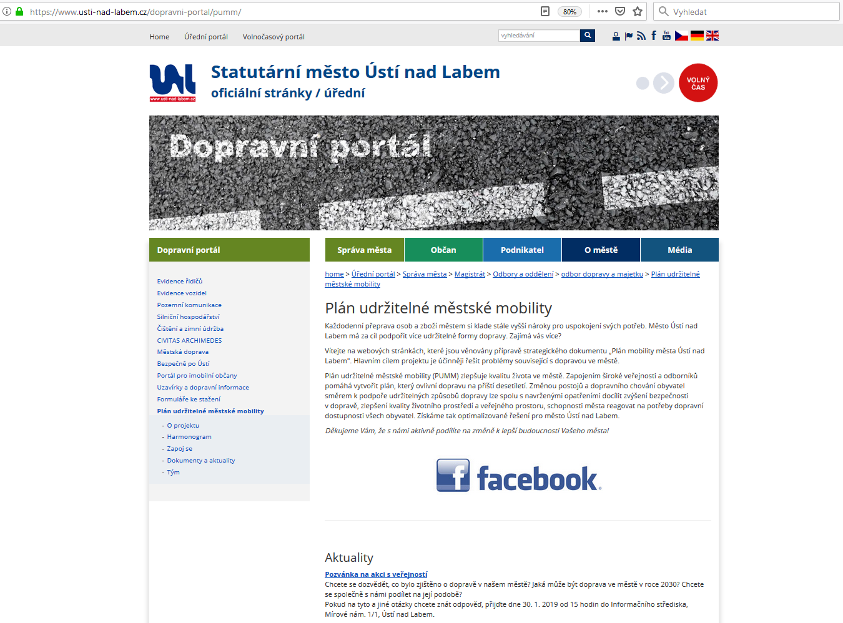
Webové stránky PUMM Ústí nad Labem
Dopravní portál na webu Statutárního města Ústí nad Labem
https://www.usti-nad-labem.cz/dopravni-portal/pumm/
  Informační středisko, Mírové nám. 1/1, Ústí nad Labem, 30. 1. 2019

Slide 12
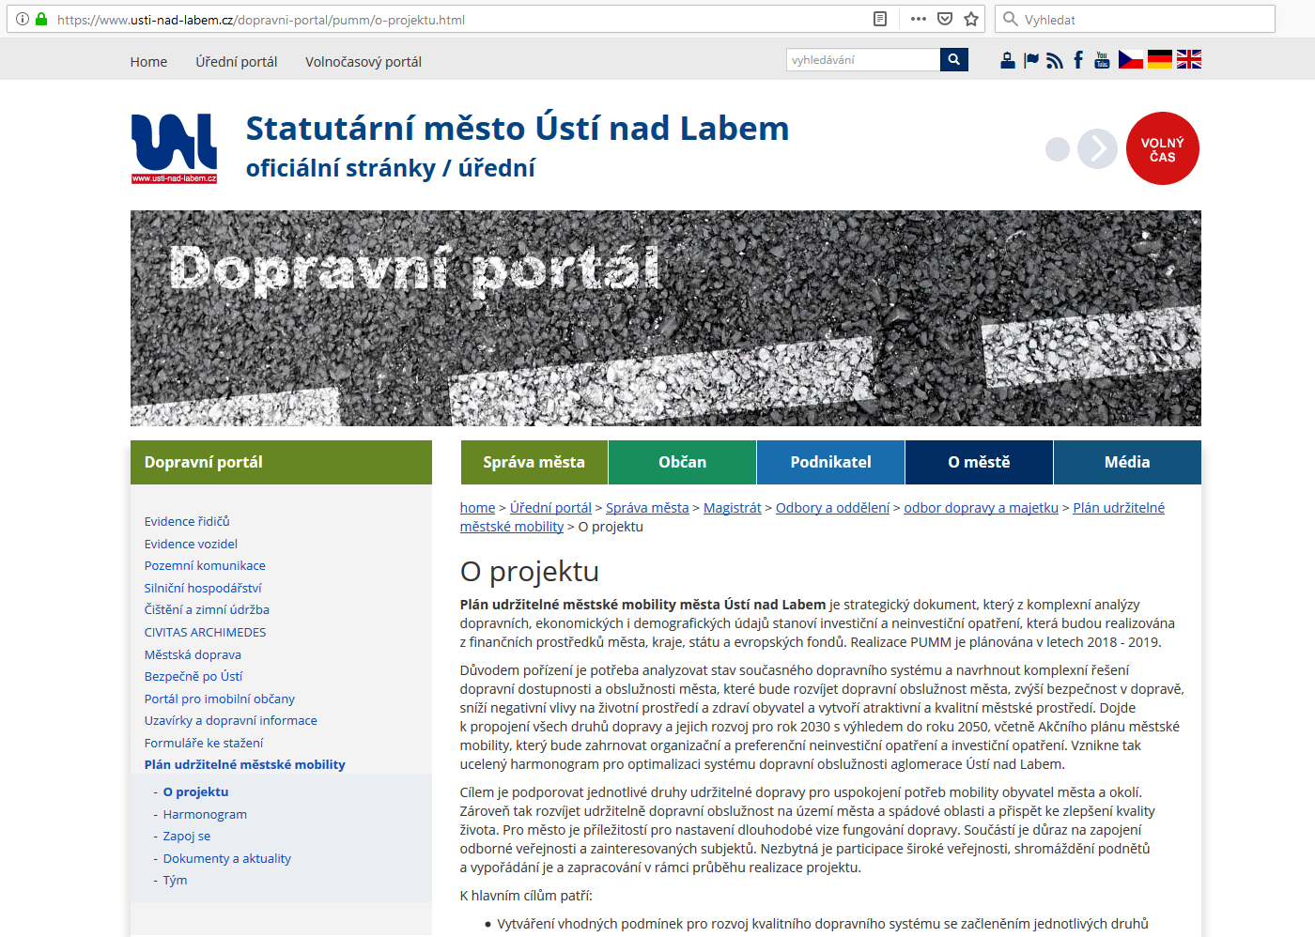
Seznámení se s projektem
  Informační středisko, Mírové nám. 1/1, Ústí nad Labem, 30. 1. 2019

Slide 13
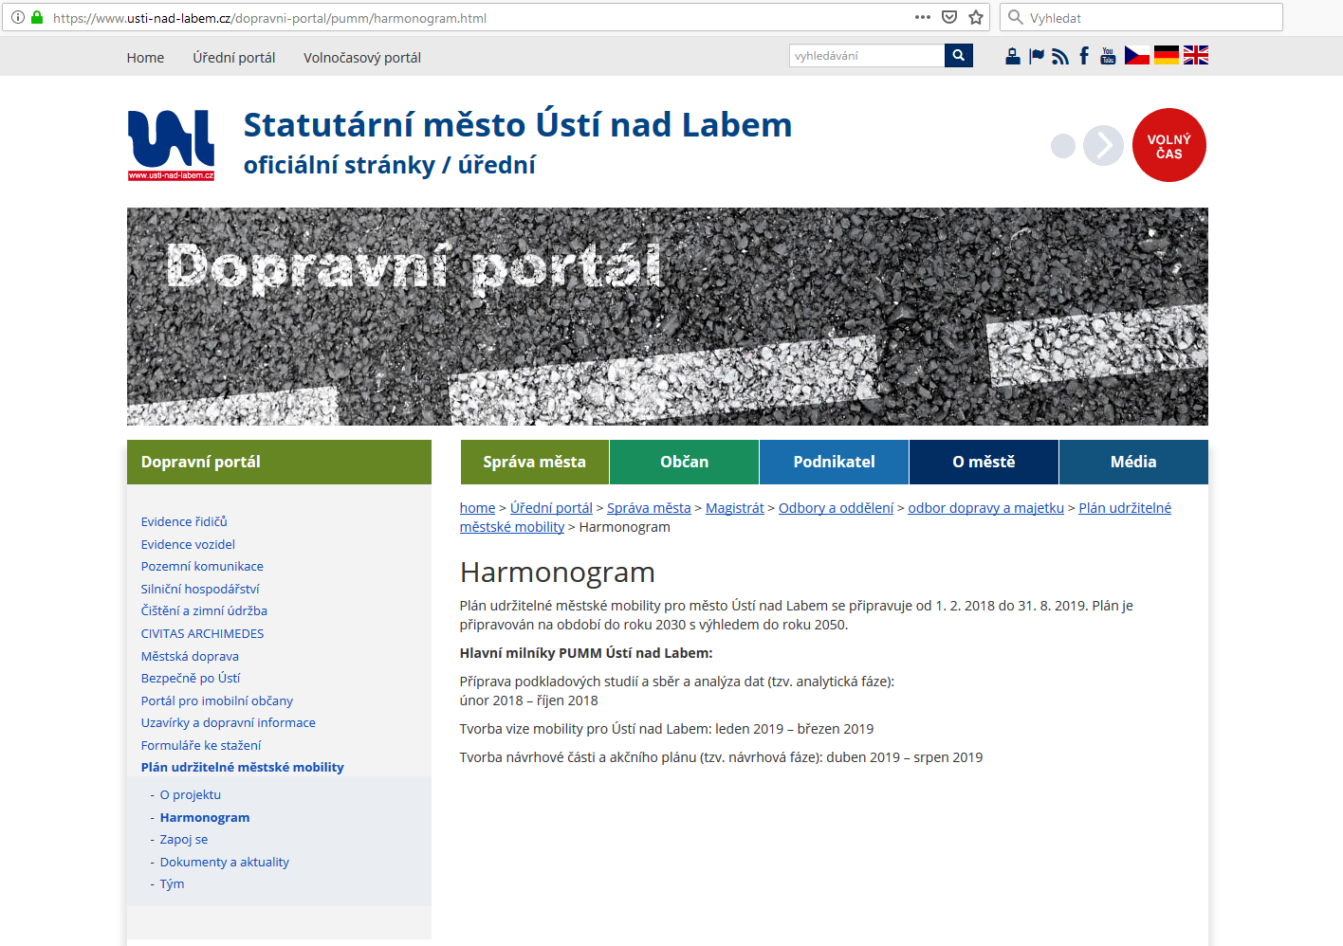
Harmonogram přípravy PUMM
  Informační středisko, Mírové nám. 1/1, Ústí nad Labem, 30. 1. 2019

Slide 14
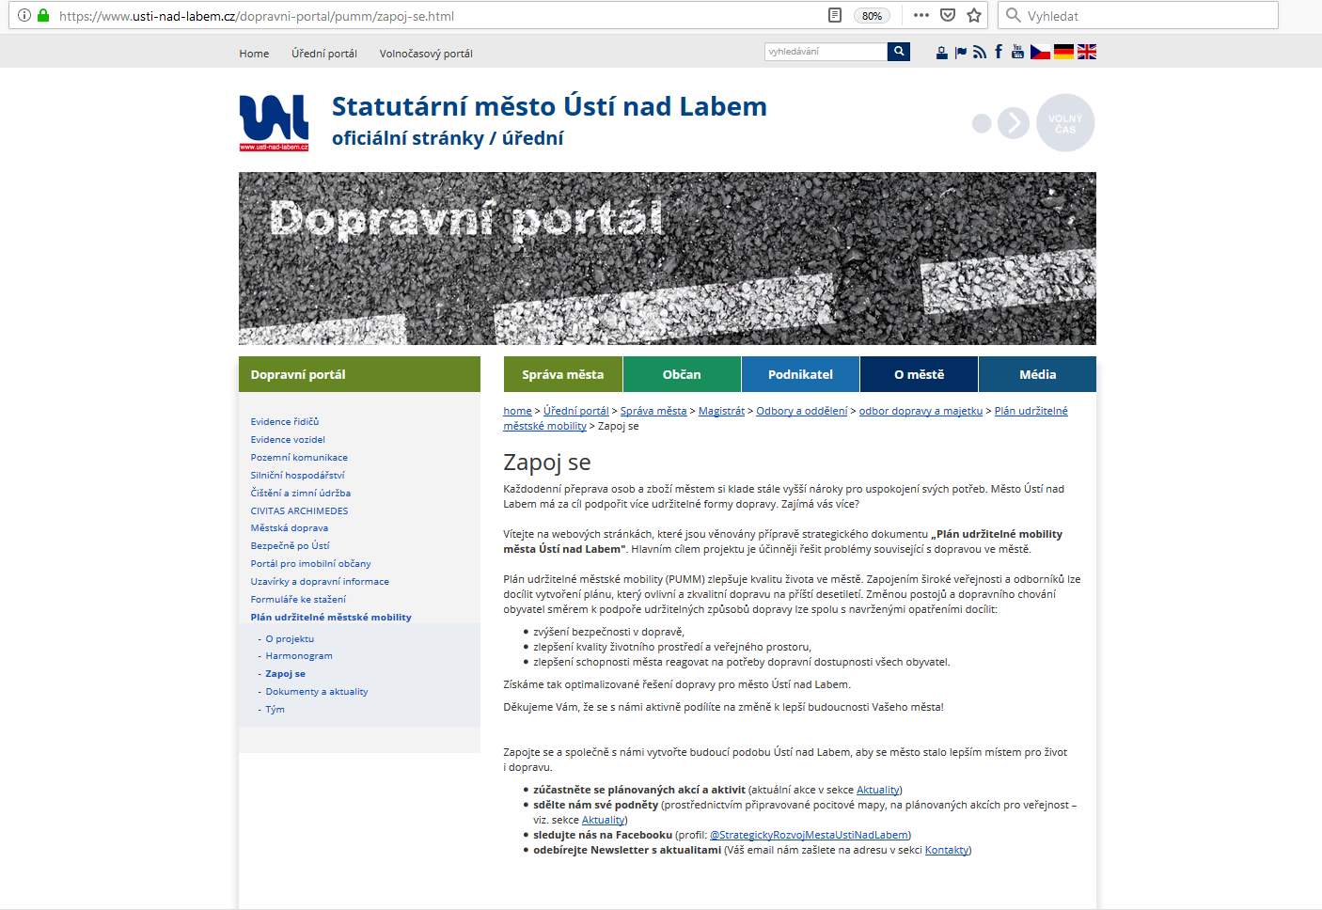
Možnosti zapojení se
  Informační středisko, Mírové nám. 1/1, Ústí nad Labem, 30. 1. 2019

Slide 15

Aktuality a dokumenty ke stažení
  Informační středisko, Mírové nám. 1/1, Ústí nad Labem, 30. 1. 2019

Slide 16
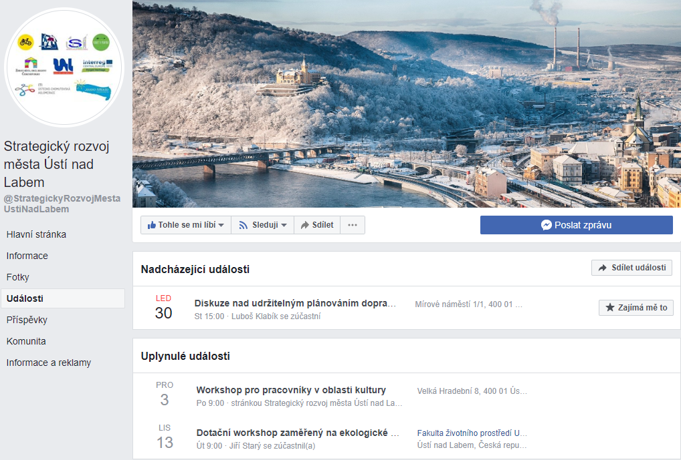
Informace na Facebooku
Strategický rozvoj města Ústí nad Labem
  Informační středisko, Mírové nám. 1/1, Ústí nad Labem, 30. 1. 2019

Slide 17
Jak se zapojit?
Akce s veřejností:
Vizionářské fórum
Představení společné vize a cílů
Veřejné projednání návrhové fáze
Informace o pořádání akce: web, Facebook, newsletter, …
Aktuálně:
Slogan pro Plán udržitelné městské mobility Ústí nad Labem
  Informační středisko, Mírové nám. 1/1, Ústí nad Labem, 30. 1. 2019

Slide 18
Jaký by měl mít PUMM Ústí nad Labem slogan?
  Navrhněte slogan pro PUMM Ústí nad Labem
  Své návrhy zasílejte do 17. 2. 2019 na:
    jan.husak@mag-ul.cz
    andrea.ryvolova@mag-ul.cz
  Autor vítězného návrhu obdrží balíček věnovaný statutárním městem Ústí nad Labem a Centrem dopravního výzkumu, v. v. i.
Příklady z jiných měst:
  Praha: Polaď Prahu
  Brno: Jedeme v tom spolu
  Litoměřice: Litoměřice dostupné všem
  …
  Ústí nad Labem: ???
  Informační středisko, Mírové nám. 1/1, Ústí nad Labem, 30. 1. 2019

Slide 19
Děkujeme vám za pozornost.
Mgr. Michal Bajgart
michal.bajgart@cdv.cz
telefon: +420 541 641 233
Mgr. Alena Klímová
alena.klimova@cdv.cz
telefon: +420 541 641 234
Centrum dopravního výzkumu, v. v. i.
Líšeňská 33a, 636 00 Brno
www.cdv.cz

Slide 20
Výstupy a závěry analytické části Plánu udržitelné městské mobility Ústí nad Labem
Tomáš Kučera, Ing. Martin Zachariáš
HaskoningDHV Czech Republic, spol. s r.o.
  Informační středisko, Mírové nám. 1/1, Ústí nad Labem, 30. 1. 2019

Slide 21
Dopravní průzkumy
  Směrový průzkum automobilové dopravy
  Profilový a křižovatkový průzkum automobilové dopravy
  Průzkum statické automobilové dopravy
  Průzkum cyklistické a pěší dopravy
  Průzkum přepravních vztahů v MHD
  Sociodopravní průzkum
  Informační středisko, Mírové nám. 1/1, Ústí nad Labem, 30. 1. 2019

Slide 22
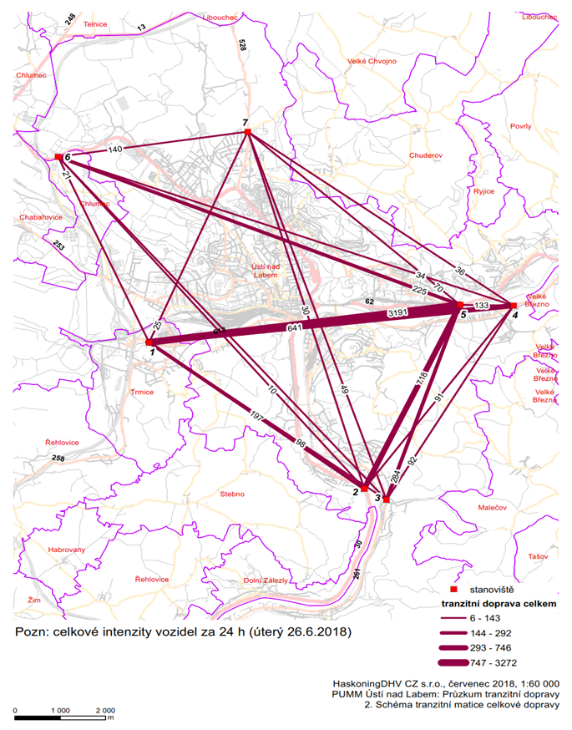
Směrový průzkum automobilové dopravy
Tranzitní doprava (24 h)* | Celková doprava
II/613 (Žižkova) – I/62 (Opletalova | 3 191 / 695 cest
II/613 (Žižkova) – II/261 (Vítězná | 641 / 85 cest
I/30 (Pražská) – I/62 Opletalova) | 718 / 184 cest
  * počet vozidel, která pouze projela městem
Zdrojová / cílová doprava (24 h)* | Celková doprava | Nákladní doprava
I/30 (Havířská) | 6 712 / 6 445 cest | 467 / 451 cest
I/62 (Opletalova) | 6 459 / 6 007 cest | 275 / 309 cest
II/613 (Žižkova) | 4 687 / 4 571 cest | 367 / 413 cest
* počet vozidel, která projela sledovanými profily a měla zdroj nebo cíl cesty ve městě
  Informační středisko, Mírové nám. 1/1, Ústí nad Labem, 30. 1. 2019

Slide 23
Profilový a křižovatkový průzkum automobilové dopravy
  Záznam pomocí kamer
  Záznam pomocí automatických sčítačů
č. stanoviště | název | počet vozidel za 24h | RPDI 2018* | RPDI CSD 2016*
1 | II/613 Žižkova (pěší lávka) | 14 669 | 13 255 | 11 754
2 | I/30 Pražská (jih) | 5 061 | 4 573 | 12 396
3 | I/261 Sebuzínská (jih) | 5 498 | 4 968 | 5 422
4 | I/261 Vítězná (východ) | 6 357 | 5 744 | 7 328
5 | I/62 Opletalova (východ) | 19 099 | 17 258 | 15 763
6 | I/30 Havířská (západ) | 16 044 | 14 497 | 11 992
7 | II/528 Petrovická (sever) | 5 498 | 4 968 | 4 111
* RPDI – roční průměr denních intenzit; CSD 2016 – Celostátní sčítání dopravy 2016
  Informační středisko, Mírové nám. 1/1, Ústí nad Labem, 30. 1. 2019

Slide 24
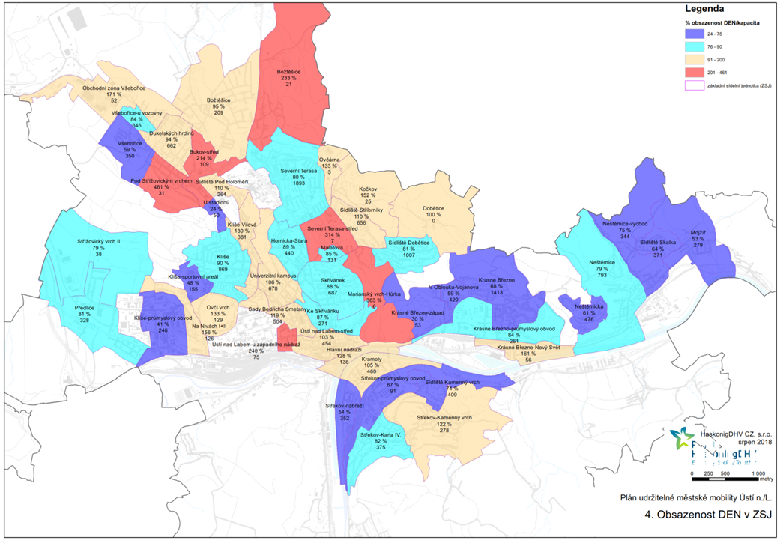
Průzkum statické automobilové dopravy
  Obsazenost parkovacích stání ve dne
  Informační středisko, Mírové nám. 1/1, Ústí nad Labem, 30. 1. 2019

Slide 25
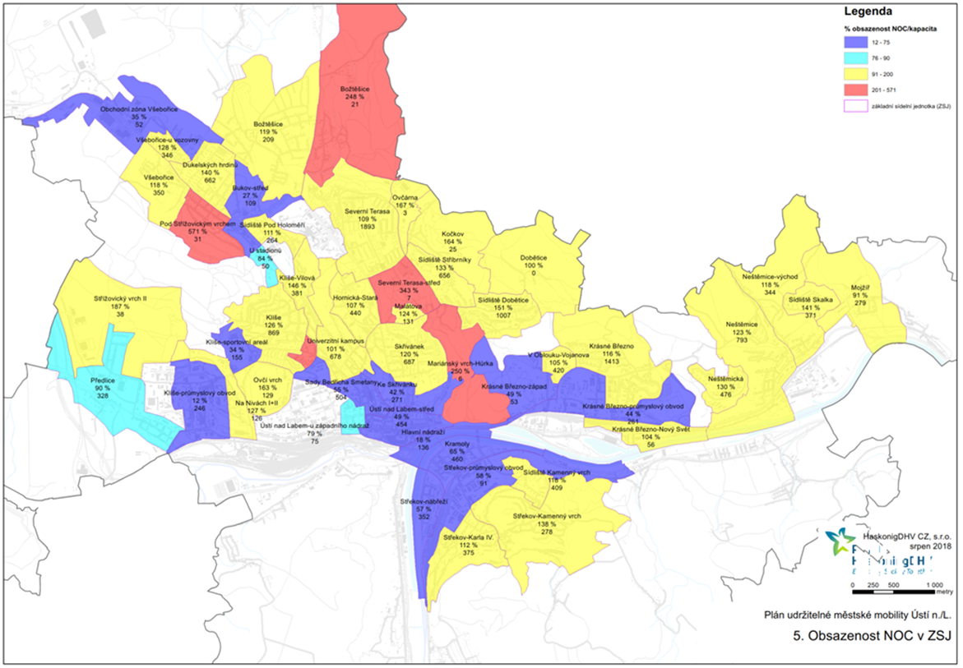
Průzkum statické automobilové dopravy
  Obsazenost parkovacích stání v noci
  Informační středisko, Mírové nám. 1/1, Ústí nad Labem, 30. 1. 2019

Slide 26
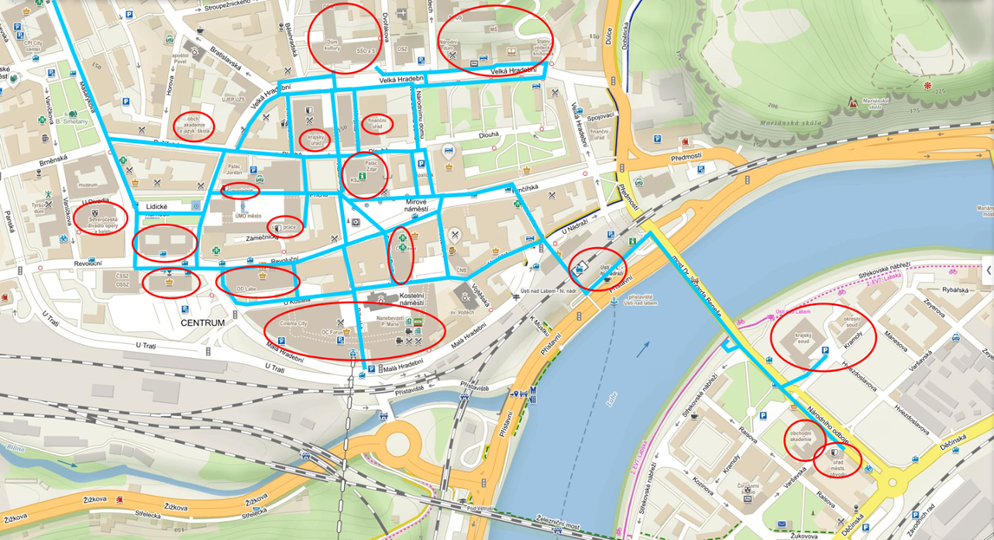
Průzkum pěší a cyklistické dopravy
  Sčítání pěší dopravy na vybraných koridorech v centru města
  Sčítání cyklistické dopravy na cyklistické stezce a vybraných komunikacích
  Informační středisko, Mírové nám. 1/1, Ústí nad Labem, 30. 1. 2019

Slide 27
Stávající stav dopravní sítě
  Integrovaný systém Doprava Ústeckého kraje (DÚK)
  11 trolejbusových, 14 autobusových, 4 noční a 3 sezónní linky MHD
  lanovka
  11 autobusových linek DÚK projíždějících městem
  železniční doprava
  lodní doprava
  Vybavenost
  420 zastávkových nástupišť na sledovaném území
  72 zastávkových nástupišť nemá nástupní místo (nástup do MHD z vozovky)
  96 zastávkových nástupišť bylo v poslední době zrekonstruováno
  53 zastávek společných pro MHD a autobusy DÚK
  Informační středisko, Mírové nám. 1/1, Ústí nad Labem, 30. 1. 2019

Slide 28
Sociodopravní průzkumy
  Sběr dat a vzorek
22. 5. – 25. 6. 2018
1 046
2 449
domácností
osob
  Informační středisko, Mírové nám. 1/1, Ústí nad Labem, 30. 1. 2019

Slide 29
Sociodopravní průzkumy
  Hlavní zjištění průzkumu
  Dostupnost dopravních prostředků:
    Osobní automobil – 75 % domácností
      17 % domácností vlastní 2 automobily
    Jízdní kolo – 66 % domácností
      ne protipól využití osobního automobilu nebo motocyklu, pouze doplněk
    Motocykl – 7 % domácností
      spíše rodiny s dětmi starší 18 let
      doplněk osobního automobilu, ne náhrada
  Časová jízdenka na MHD – alespoň jeden člověk v 56 % domácností
    převážně žáci, studenti a učni, málo podnikatelé a OSVČ
    náhrada individuální dopravy motorovým vozidlem
  Informační středisko, Mírové nám. 1/1, Ústí nad Labem, 30. 1. 2019

Slide 30
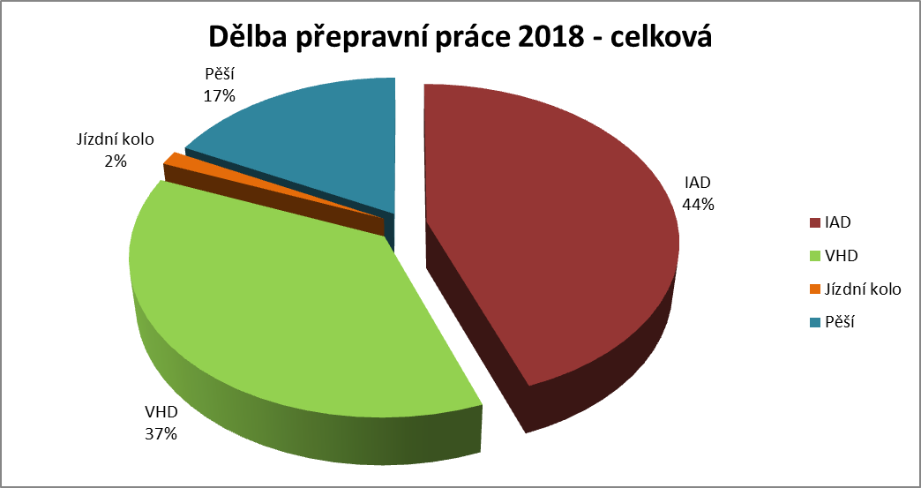
Sociodopravní průzkumy
  Hlavní zjištění dopravních dat dělba přepravní práce
  Informační středisko, Mírové nám. 1/1, Ústí nad Labem, 30. 1. 2019

Slide 31
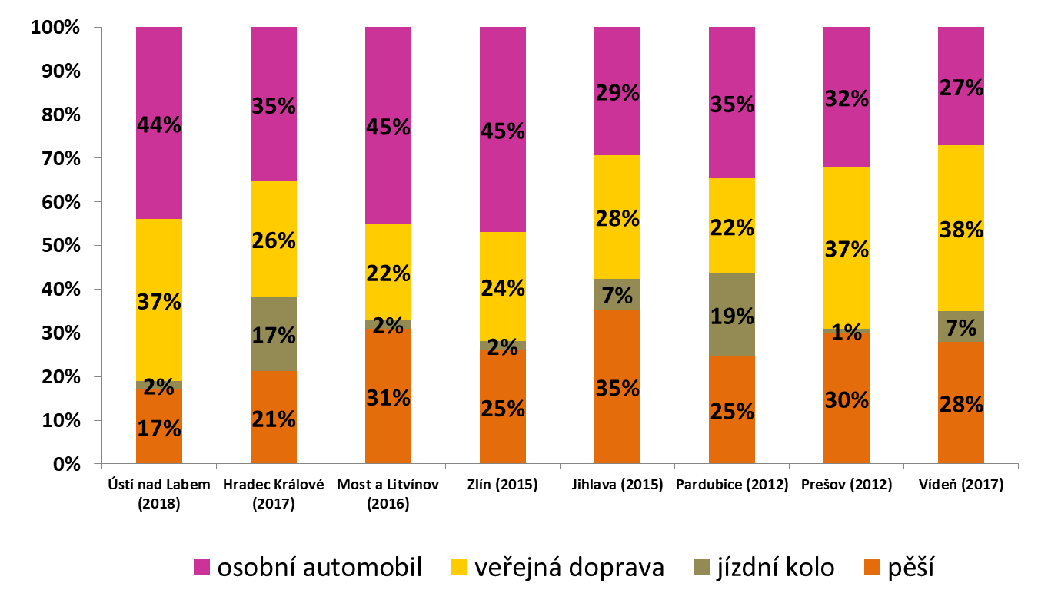
Sociodopravní průzkumy
  DĚLBA PŘEPRAVNÍ PRÁCE - srovnání
  Informační středisko, Mírové nám. 1/1, Ústí nad Labem, 30. 1. 2019

Slide 32
Děkujeme vám za pozornost.
Tomáš Kučera
Pozice: projektový manažer
E-mail: tomas.kucera@rhdhv.com
Ing. Martin Zachariáš
Pozice: projektový konzultant
E-mail: martin.zacharias@rhdhv.com
HaskoningDHV Czech Republic, spol. s r.o.
Sokolovská 100/94, 186 00 Praha 8-Karlín

